Slide 1

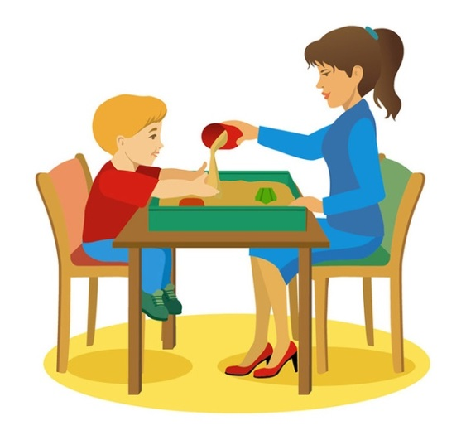
Материально- техническое оснащение кабинета учителя-дефектолога, педагога- психолога
МБДОУ «Детский сад №286 компенсирующего вида» Московского района г.Казани

Slide 2
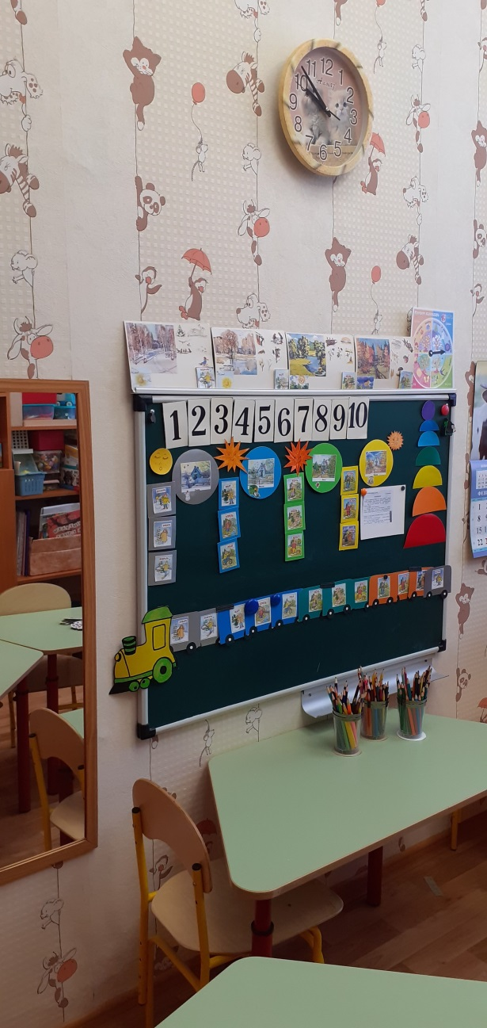
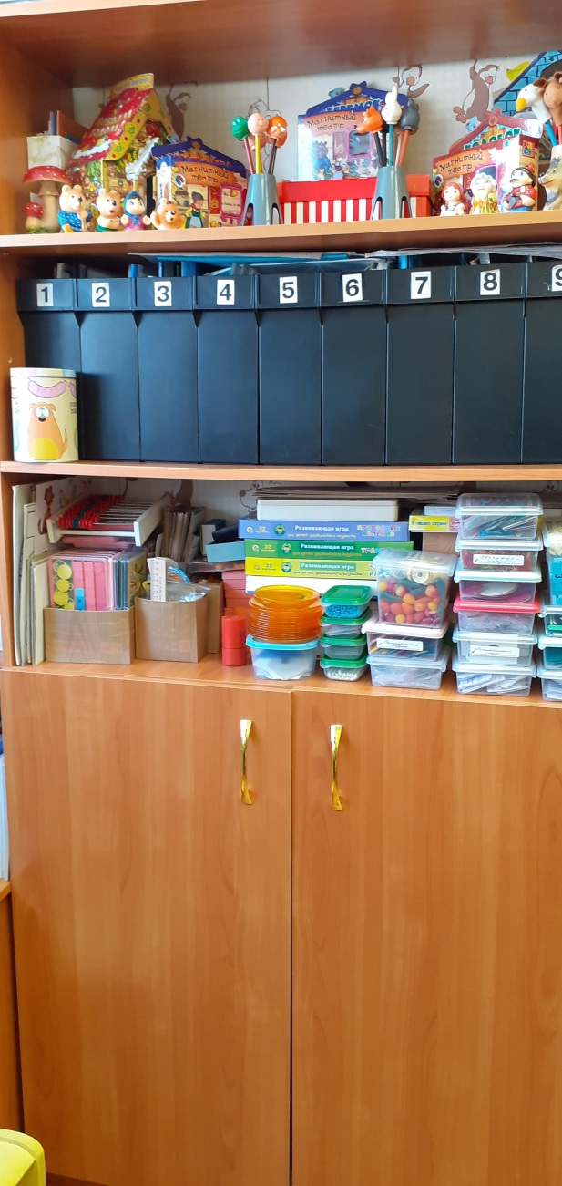

Slide 3
